Slide 1



לולאות מקוננות

Slide 2
לולאות מקוננות
לולאה מקוננת הינה לולאה שמוגדרת בתוך לולאה אחרת. כאשר משתמשים בלולאה מקוננת צריך לזכור להשתמש במשתנה אחר מאשר המשתנה שכבר משתמשים בו בלולאה הראשונה.
דוגמה: בואו ננסה להדפיס את לוח הכפל, איך נעשה זאת?

Slide 3
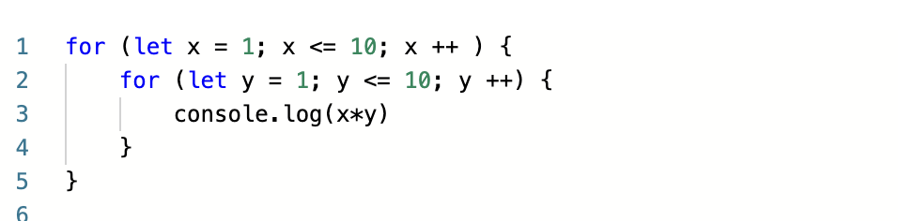
לולאות מקוננות
בשביל להדפיס את לוח הכפל נצטרך ל-2 לולאות, נסו לחשוב למה?
מה היה קורה אם היינו משתמשים באותו המשתנה?
מה קורה בכל סיבוב של הלולאה?
Notes:
מומלץ להריץ ב-debuger בשביל להראות מה קורה בתוך הלולאות

Slide 4
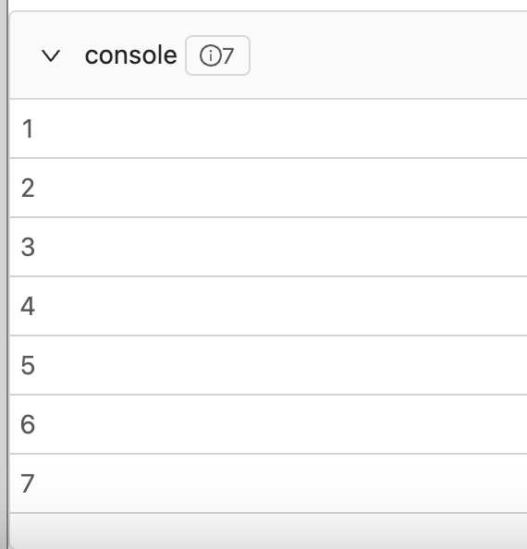
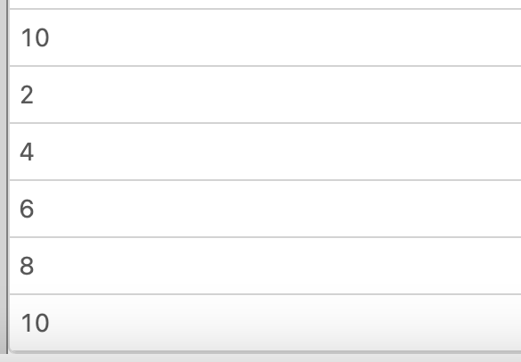
לולאות מקוננות
שימו לב מה קורה: נסמן x בכתום, y בכחול
1 *10
1 * 1
2 * 1
1 * 2
1 * 3
2 * 2
1 * 4
2 * 3
1 * 5
1 * 6
2 * 4
1 * 7
2 * 5

Slide 5
לולאות מקוננות
לשים לב:
יש שני משתנים – במקרה שלנו x, ו-y.
הם שונים ויקבלו ערכים נפרדים.

Slide 6
לולאות מקוננות
בכל פעם אני מייצרת את לוח הכפל של ספרה אחרת! 1 2 3 4 5 6 7 8 9 10

Slide 7
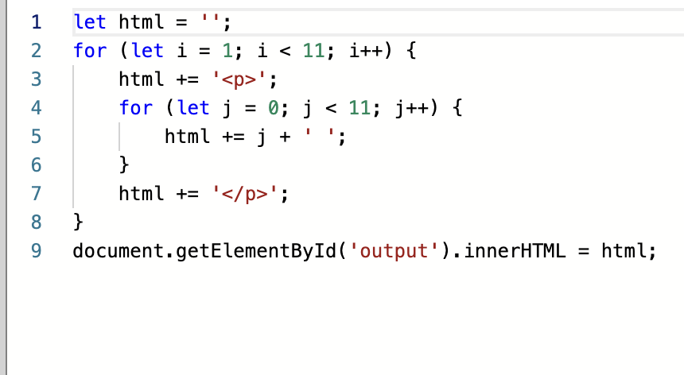
תרגיל בסיס
מה יהיה הפלט בקטע הקוד הבא?
Notes:
המספרים מ-0 עד 10, 10 פעמים

Slide 8
תרגול בסיסי
ענו על השאלות הבאות:
מה מייצג i בפלט?
מה מייצג j בפלט?
מה יקרה אם j ירוץ עד 20 ו-i נשאר כמו שהוא?
מה יקרה אם i ירוץ עד 15 ו-j נשאר כמו שהוא?

Slide 9
שנו את הקוד כך ש:
שנו את התוכנית כך שבמקום להדפיס את המספרים עד 10 היא תקבל מהמשתמש מספר ותדפיס את המספרים עד לאותו מספר.
תוסיפו בשורה 5 סטרינג ככה שאחרי שנריץ נרד שורה לאחר הדפסת כל מספר

Slide 10
תרגול
תצרו לולאה שתיצור לכם פסקה
בפסקה תעברו בלולאה על כל המספרים מ-1 עד 10 ותוסיפו את כל המספרים לפסקה כסטרינג
לאחר הדפסת המספר 10 הוסיפו קו מדגיש
סגרו את הפסקה
הדפיסו 5 פסקות כאלה

Slide 11
תרגול
כתבו תוכנית שמדפיסה את הפלט הבא: 1 22 333 4444 55555 וכן הלאה... עד 9
הנחיה – תיצרו סטרינג ריק, בכל לולאה פנימית תוסיפו לו את המספר
בסיום הלולאה הפנימית הדפיסו את הסטרינג שיצרתם
נסו לחשוב, כמה פעמים תירצו שהלולאה הפנימית תרוץ?
Notes:
הלולאה הפנימית צריכה לרוץ i פעמים

Slide 12
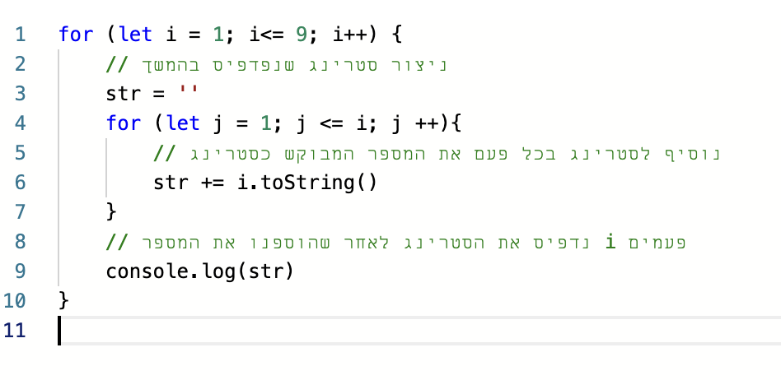
פתרון

Slide 13
תרגיל
ציור מרובע:
עברו על אורך הצלע, ועל רוחב הצלע. עבור כל נקודה באורך וברוחב הריבוע הדפיסו ׳*׳
למשל, אם המרובע הוא 4 על 4, הקוד ידפיס: **** **** ****
הנחיה :תיצרו סטרינג ריק, הוסיפו לו ׳*׳, ובסיום הלולאה הפנימית הדפיסו את הסטרינג
למתקדמים – תנו למשתמש לבחור את אורך הצלע ורוחב הצלע

Slide 14
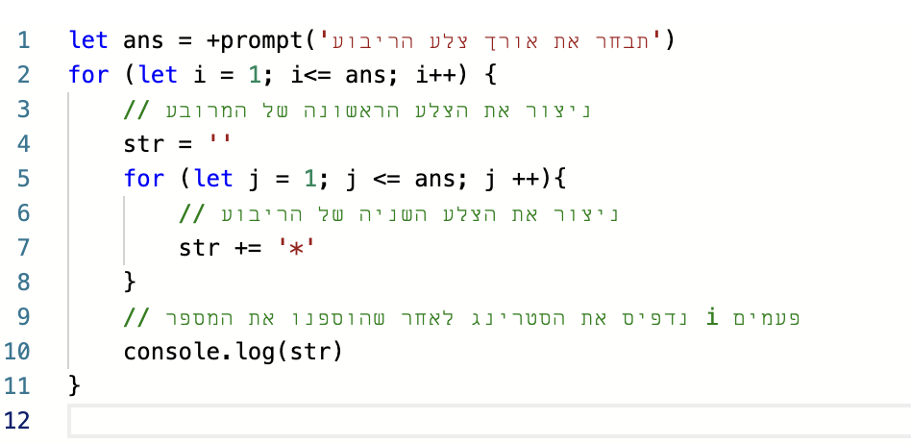
פתרון

Slide 15
תרגיל
באצטדיון טדי יש 5 שורות ובכל שורה 20 כיסאות.
כתבו קוד שמדפיס את מספר השורה ואת מספר הכיסא
למשל, בשורה 1 ובכיסא 11 הקוד ידפיס:
1,11
הנחיה – עברו ב-2 לולאות. לולאה 1 על השורות ולולאה שניה על הכיסאות
למתקדמים – אם מספר הכיסא מתחלק ב-5, המשתמש זכה בכרטיס למשחק! תדפיסו לו את המשפט: ׳זכית בכרטיס למשחק בכיסא __ ובשורה __׳

Slide 16
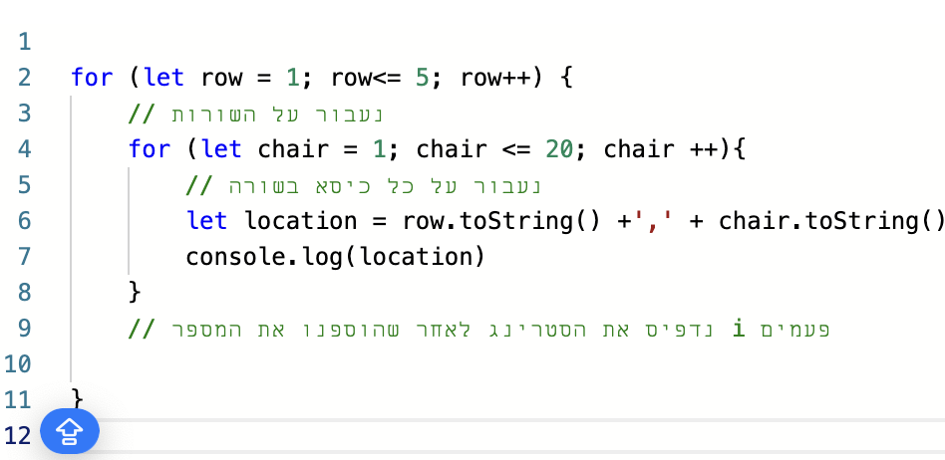
פתרון

Slide 17
תרגיל
בארץ "לה-לה-לנד" יש 5 בתי חולים, השמות שלהם לפי צבעים: אדום, ירוק, חום, צהוב ושחור
בכל בית חולים יש 5 מחלקות: עור, פנימית, לב, שיקום וילדים.
תכתבו קוד שמדפיס את שם המחלה ולצידה את בית החולים שהיא נמצאת בו
למשל, אם במחלקת עור בבית חולים שחור תדפיסו: שחור, עור
הנחיה – עברו בלולאה אחת על מספר החלקות ובלולאה אחת על המחלקות בבית חולים

Slide 18
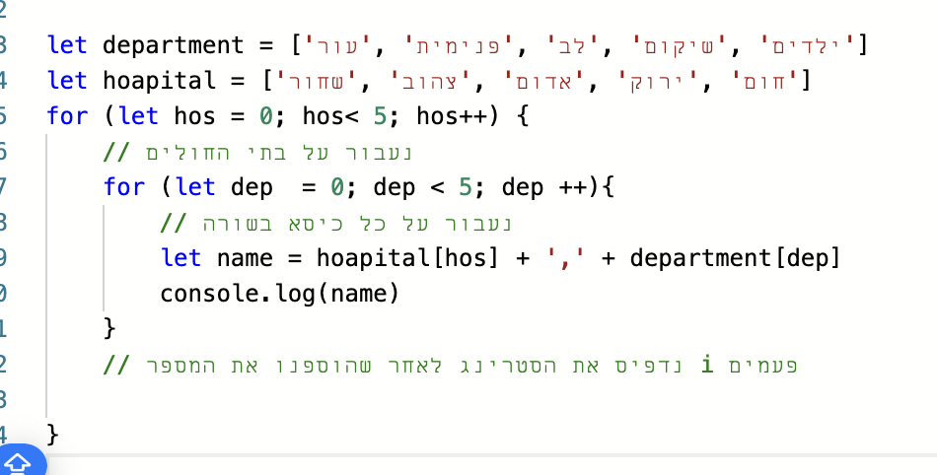
פתרון

